Slide 1
Муниципальное дошкольное образовательное учреждение детский сад «Тополёк»
Технологическая карта ООД
по художественно-эстетическому развитию
Вид деятельности: Рисование
Тема занятия: «Бабочка»
Исполнитель: Ильина
Анжела Ивановна
г.Мышкин

Slide 2
Цель занятия: Развитие художественного творчества с использованием нетрадиционной техники рисования – монотипия.
Задачи занятия:
Образовательные:
· Закрепить прием рисования симметрией.
·Обучить приемам выполнения монотипии на примере складывания рисунка пополам.
· Расширить знания и представления детей о мире насекомых – бабочках;
· Формировать умение самостоятельно выбирать цветовую гамму красок.
Развивающие:
· Развивать мелкую моторику пальцев рук и кистей.
· Развивать цветовое восприятие, зрительное представление и впечатление о бабочках, чувство пропорции.
·Развивать эстетические чувства в декорировании.
·Развивать зрительное восприятие и внимание, память, мышление, творческое воображение.
Воспитательные:
· Воспитывать интерес к природе, заботливое отношение к насекомым;
·Воспитывать художественное чувство цвета.
·Вызвать положительный отклик на результаты своего творчества и работы товарищей.

Slide 5
Павлиний глаз – очень характерная садовая бабочка. Сверху крылья рыжие с синими глазками, обведенными желтой каймой. Снизу крылья почти черные. Сложив их, бабочка становится совершенно незаметной. Летает в июле. Часто зимует на чердаках. Гусеницы – на крапиве. Размах крыльев 6 см.

Slide 6
Зорька – передние крылья у самцов наполовину оранжевые, задние белые с серым узором; у самок оранжевого пятна нет. Размах крыльев от 4 до 5 см.

Slide 7
Голубянка бурая – летают на залежах и пустошах, часто собираются у луж. Крылья сверху коричневые, снизу светло-серые с черными точками. Размах крыльев от 2 до 3 см.

Slide 8
Лимонница – известная всем бабочка, у которой крылья с точками. У самцов крылья желтые, у самок зеленоватые. Бабочки зимуют. Размах крыльев от 5 до 6 см.

Slide 9
Крапивница – обычная в наших краях бабочка. Сверху крылья рыжие с черными, голубыми и желтыми фестонами; снизу узор аналогичный, но менее четкий и более темный. Как и павлиний глаз, часто зимует на чердаках. Гусеницы появляются и живут на крапиве. Размах крыльев 5 см.

Slide 10
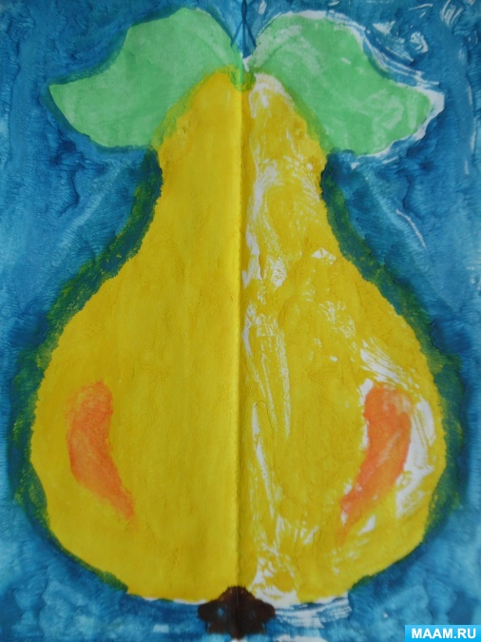
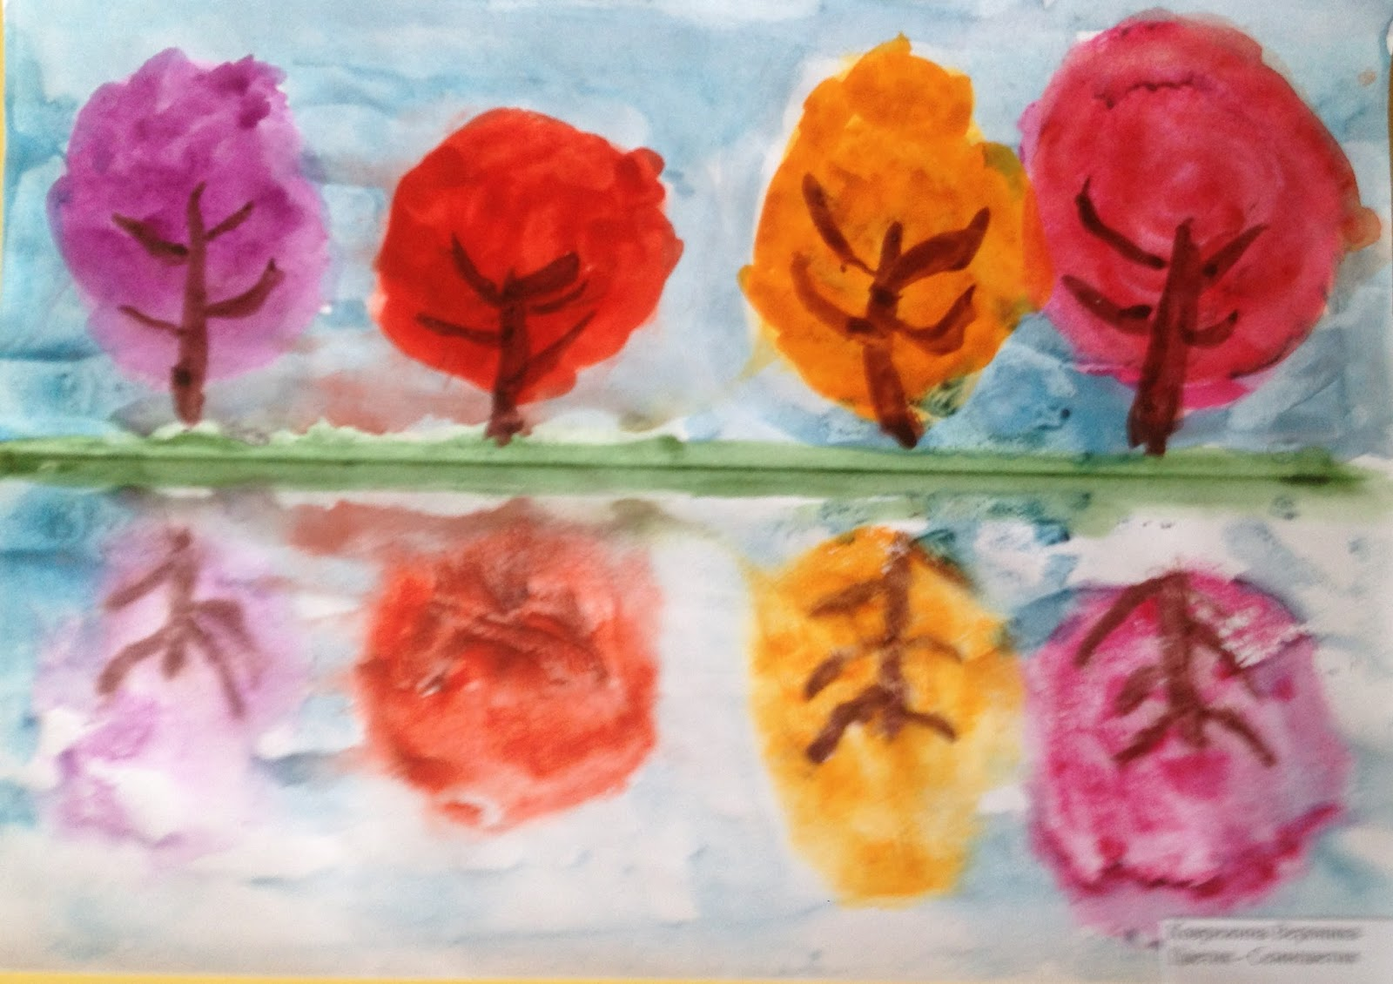
Монотипия – техника рисования, название которой можно перевести как «один отпечаток»

Slide 11
Технология последовательности рисования бабочки: Альбомный лист складываем пополам, чтобы получилась линия сгиба. Рисуем сразу гуашью. Рисовать только половину туловища бабочки ( правую сторону для правшей удобнее рисовать). Туловище бабочки состоит из двух овалов, маленький овал голова. Большой овал - туловище. (Педагог показывает на листе бумаги как рисовать половину овала и помогает повторить детям). Левую сторону прижмем к правой и тщательно разгладим. Получилось туловище. Рисуем крылья: верхнее побольше, нижнее меньше. Левую сторону прижмем к правой и тщательно разгладим. Откроем лист… Бабочка почти готова. Рисуем 1 усик с правой стороны. Левую сторону прижмем к правой и тщательно разгладим. Украсим крылья нашей бабочке с помощью ватной палочки, рисуем на одной стороне, отпечатываем. Бабочка готова.

Slide 12
Технология выполнения. Наглядный образец
Альбомный лист складываем пополам, чтобы получилась линия сгиба.

Slide 13
Технология выполнения. Наглядный образец
Рисуем сразу гуашью. Рисовать только половину туловища бабочки ( правую сторону для правшей удобнее рисовать). Туловище бабочки состоит из двух овалов, маленький овал голова. Большой овал - туловище. (Педагог показывает на листе бумаги как рисовать половину овала и помогает повторить детям). Левую сторону прижмем к правой и тщательно разгладим. Получилось туловище.

Slide 14
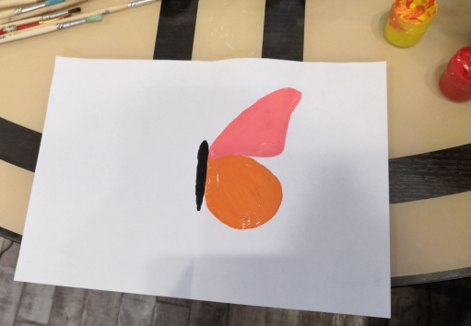
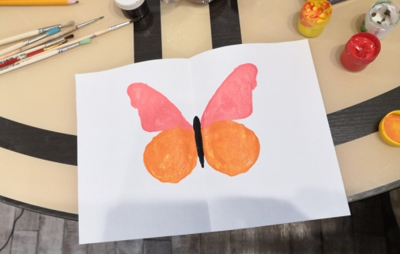
Технология выполнения. Наглядный образец
Рисуем крылья: верхнее побольше, нижнее меньше. Левую сторону прижмем к правой и тщательно разгладим.
Откроем лист…Бабочка почти готова.

Slide 15
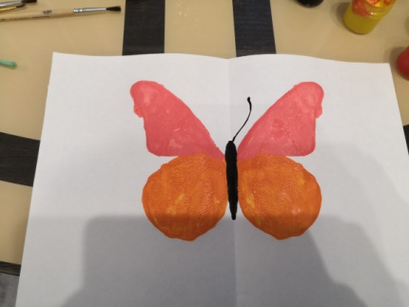
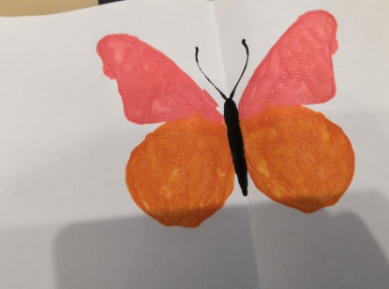
Технология выполнения. Наглядный образец
Рисуем 1 усик с правой стороны. Левую сторону прижмем к правой и тщательно разгладим.

Slide 16
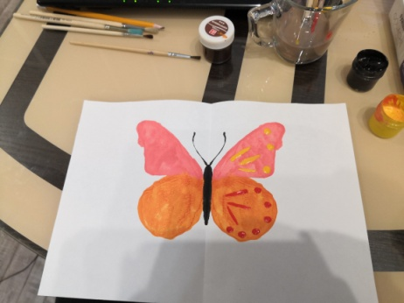
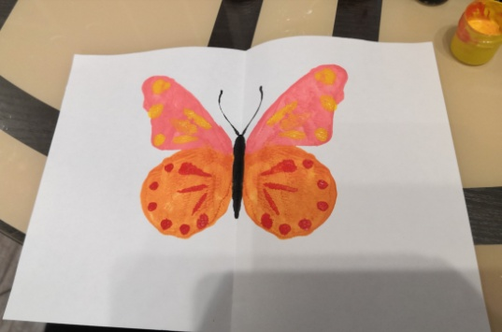
Технология выполнения. Наглядный образец
Украсим крылья нашей бабочке с помощью ватной палочки, рисуем на одной стороне, отпечатываем.

Slide 17
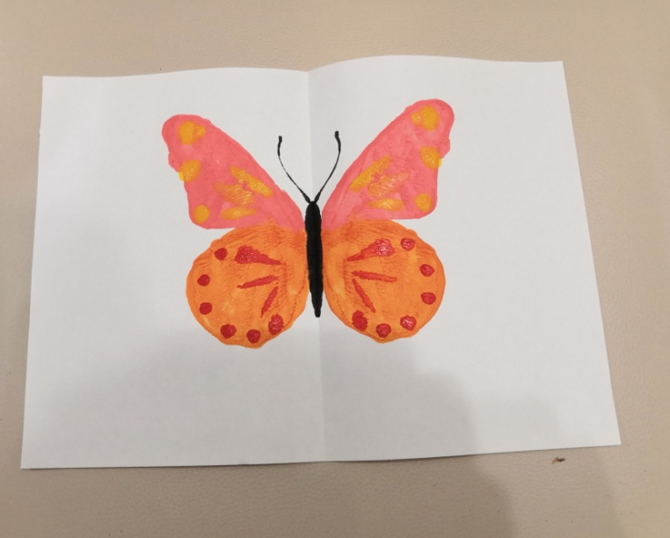
Конечный результат
Бабочка готова!

